Slide 1
파이토치 딥러닝 마스터 - 13장 세그멘테이션을 활용한 의심 결절 탐색 -
2024-02-27
HnVLab
권승오

Slide 2
13장에서 다루는 내용
픽셀투픽셀 모델로 데이터 세그멘테이션하기
유넷 세그멘테이션
다이스 손실로 마스크 예측 이해하기
세그멘테이션 모델 성능 평가

Slide 3
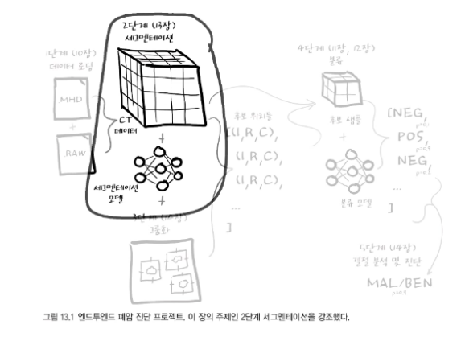
13.1 프로젝트에 두 번째 모델 추가하기
이미지에서 픽셀단위로 관심 객체를 추출하는 방법.
이미지에서 개체가 있는 위치, 해당 개체의 모양, 어떤 픽셀이 어떤 객체에 속하는지 등을 알고 싶다고 가정할 때, 이미지를 분할해 이미지의 각 픽셀에 레이블을 부여하는 것이다.

Slide 4
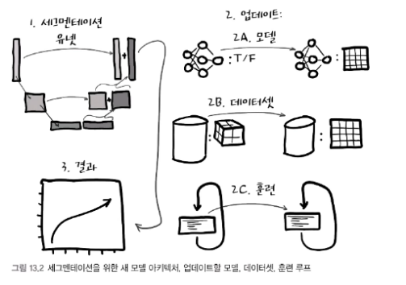
13.1 프로젝트에 두 번째 모델 추가하기
단계별 세분화
세그멘테이션: 유넷 모델이 어떻게 동작하는지 확인
업데이트: 베이스 코드의 크게 세 부분을 수정
모델 업데이트: 기존의 유넷 이식, 참/거짓 분류가 아닌 이미지 전체 출력
데이터셋 변경: CT 데이터 비트 뿐 아니라 결절 마스크 정보도 제공
훈련 루프 수정: 새로운 종류의 손실값을 도입하고 최적화 할 수 있게 수정
3. 결과: 정량적인 세그멘테이션 결과 통해 확인

Slide 5
13.2 다양한 세그멘테이션 유형
시멘틱 세그멘테이션
- 각 픽셀은 해당하는 객체 또는 클래스에 대한 레이블로 할당됩니다. 즉, 이미지 내의 모든 픽셀을 분류하여 각 픽셀이 어떤 클래스에 속하는지를 결정합니다.
인스턴스 세그멘테이션
- 동일한 클래스에 속하는 객체들을 구분하는 작업을 수행합니다. 즉, 각 객체를 고유한 식별자로 식별하여 서로 다른 객체들을 분리합니다.
객체 탐지(object detection)
- 이미지나 비디오에서 객체의 존재를 감지하고 객체의 위치를 경계 상자(bounding box)로 표시하는 작업을 의미합니다.

Slide 6
13.3 유넷 아키텍처
유넷(Unet)은 주로 의료 영상 분석에서 의료 영상에서 정확한 분할(segmentation)을 위해 설계되었습니다. U자 형태로 생겼다고 해서 "유넷"이라는 이름이 붙여졌습니다.
인코더(Encoder): 입력 이미지를 저차원으로 압축하여 특징 맵(feature maps)을 추출합니다. 이 과정은 주로 컨볼루션(convolution)과 풀링(pooling) 레이어를 사용하여 이루어집니다.
디코더(Decoder): 인코더에서 추출한 특징을 기반으로 입력 이미지와 같은 해상도로 복원하면서 분할된(segmented) 영역을 생성합니다. 이 과정은 업샘플링(up-sampling)과 컨볼루션 레이어를 사용하여 이루어집니다.
스킵 연결(Skip Connections): 유넷은 인코더와 디코더 사이에 스킵 연결을 도입하여 인코더의 특징을 디코더로 전달합니다. 이는 정보의 손실을 방지하고, 디코더에서 더 정확한 분할을 돕습니다.
손실 함수(Loss Function): 주로 픽셀 단위 분할 문제에 대해 교차 엔트로피 손실(cross-entropy loss)이 사용됩니다.

Slide 7
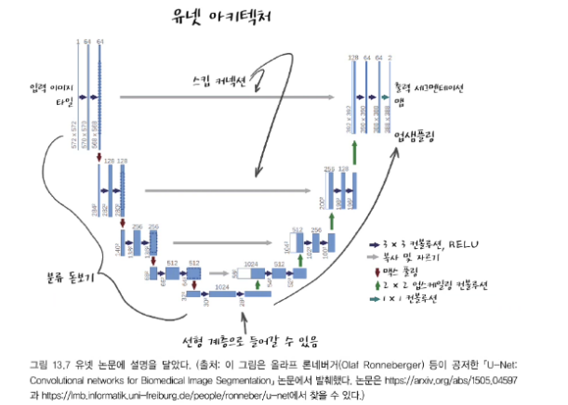
13.3 유넷 아키텍처
초기 신경망 설계에서는 다운샘플링을 거치는 동안 공간 정보를 손실하기 때문에 스킵 커넥션을 추가하였다.

Slide 8
13.3 유넷 아키텍처
유넷(Unet)은 주로 의료 영상 분석에서 의료 영상에서 정확한 분할(segmentation)을 위해 설계되었습니다. U자 형태로 생겼다고 해서 "유넷"이라는 이름이 붙여졌습니다.
인코더(Encoder): 입력 이미지를 저차원으로 압축하여 특징 맵(feature maps)을 추출합니다. 이 과정은 주로 컨볼루션(convolution)과 풀링(pooling) 레이어를 사용하여 이루어집니다.
디코더(Decoder): 인코더에서 추출한 특징을 기반으로 입력 이미지와 같은 해상도로 복원하면서 분할된(segmented) 영역을 생성합니다. 이 과정은 업샘플링(up-sampling)과 컨볼루션 레이어를 사용하여 이루어집니다.
스킵 연결(Skip Connections): 유넷은 인코더와 디코더 사이에 스킵 연결을 도입하여 인코더의 특징을 디코더로 전달합니다. 이는 정보의 손실을 방지하고, 디코더에서 더 정확한 분할을 돕습니다.
손실 함수(Loss Function): 주로 픽셀 단위 분할 문제에 대해 교차 엔트로피 손실(cross-entropy loss)이 사용됩니다.

Slide 9
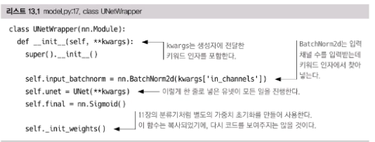
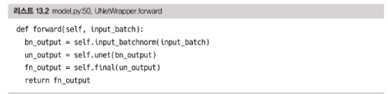
13.4 세그멘테이션을 위한 모델 업데이트
기성품 모델 프로젝트에 적용, 필요에 맞게 하나씩 제거 해보면서 어떤 영향을 끼치는 지 확인하는 제거연구를 해본다.
입력을 배치 정규화에 통과시킨다
출력값에 제한이 없으므로 출력을 시그모이드 계층에 통과시켜 출력 범위를 [0, 1]로 제한한다
모델의 전체 깊이와 필터 수를 사용할 만큼 줄인다

Slide 10
13.5 세그멘테이션을 위한 데이터셋 업데이트
첫 번째 문제는 유넷의 입출력 크기는 매우 제한적이다
- padding 플래그 =True로 넘겨서 어떤 크기의 임지라도 사용 가능하고 동일한 크기의 출력 이미지를 받는다.
두 번째 문제는 3차원 데이터가 유넷의 2차원 입력에 맞지 않다.
- 각 단면을 2차원 세그멘테이션 문제로 바라보고 인접한 단면을 별도 채널로 제공해서 3차원 정보에 대한 부분을 보완한다.

Slide 11
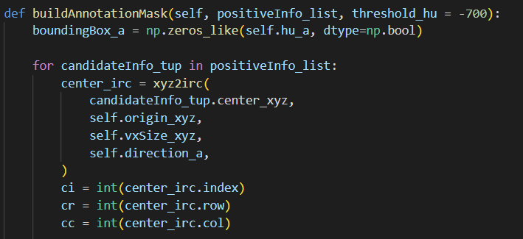
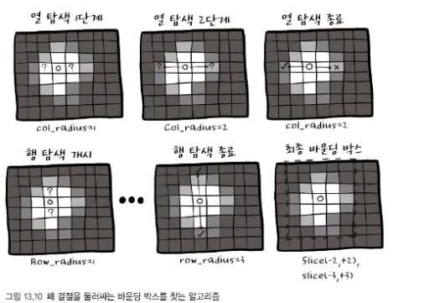
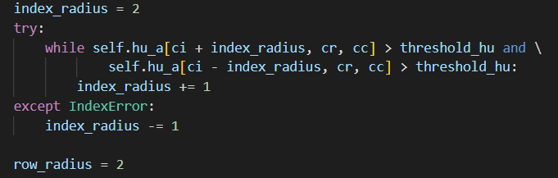
13.5 세그멘테이션을 위한 데이터셋 업데이트
실축 데이터 만들기
결절의 위치를 변환하여 결절 전체를 둘러싸는 바운딩 박스에 넣는 작업부터 한다.

Slide 12
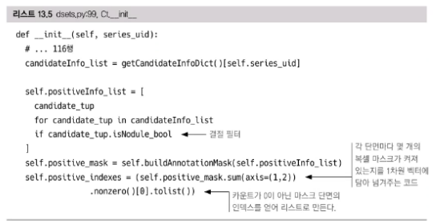
13.5 세그멘테이션을 위한 데이터셋 업데이트
Ct 초기화 때 마스크 생성 호출하기
결정 정보를 가진 튜플 리스트를 바이너리로 변환 할 수 있으니 이 마스크를 ct 객체에 넣는다
실제 결절만 포함하는 리스트로 필터링한 후 애노테이션 마스크를 만든다
결절 마스크 복셀이 적어도 하나 이상 들어 있는, 중복이 없는 배열 인덱스로 만든다. 추후 검증용 데이터를 만들 때 사용한다

Slide 13
13.5 세그멘테이션을 위한 데이터셋 업데이트
Ct 초기화 때 마스크 생성 호출하기
결정 정보를 가진 튜플 리스트를 바이너리로 변환 할 수 있으니 이 마스크를 ct 객체에 넣는다
실제 결절만 포함하는 리스트로 필터링한 후 애노테이션 마스크를 만든다
결절 마스크 복셀이 적어도 하나 이상 들어 있는, 중복이 없는 배열 인덱스로 만든다. 추후 검증용 데이터를 만들 때 사용한다

Slide 14
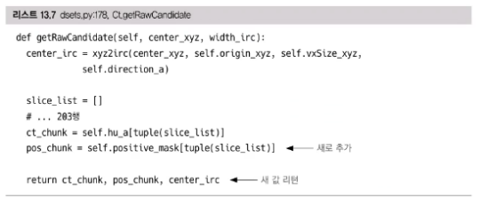
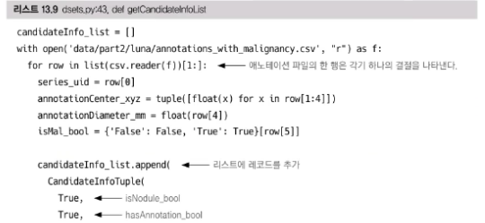
13.5 세그멘테이션을 위한 데이터셋 업데이트
Ct와 함께 마스크도 캐싱한다
모든 ct 데이터를 읽어 파싱할 필요가 없도록 결정 후보 주위로 중심이 잡힌 ct를 캐싱했었다. Positive mask에도 동일한 작업을 해준다.
애노테이션 데이터를 정제 해준다. 우리는 클린업된 파일을 사용한다.

Slide 15
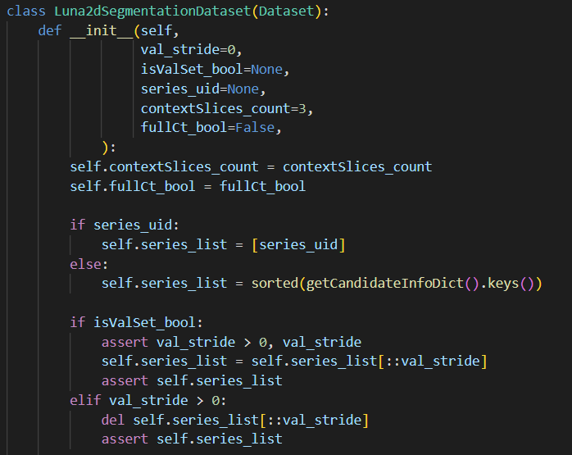
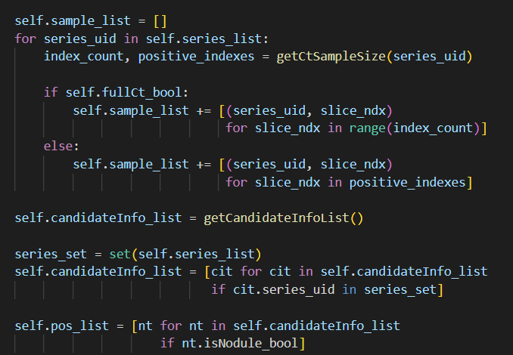
13.5 세그멘테이션을 위한 데이터셋 업데이트
검증 데이터를 위해 일반적인 기본 클래스처럼 동작하는 클래스와, 랜덤화와 샘플 잘라내기를 수행해서 훈련셋을 위해 이 기본 클래스를 서브클래싱하는 클래스, 두 개의 클래스를 만들어본다.

Slide 16
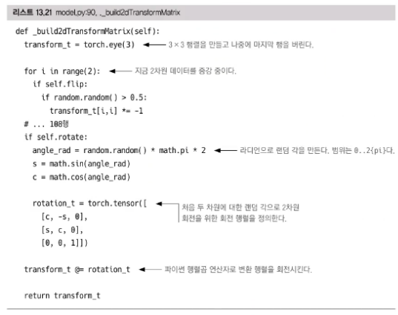
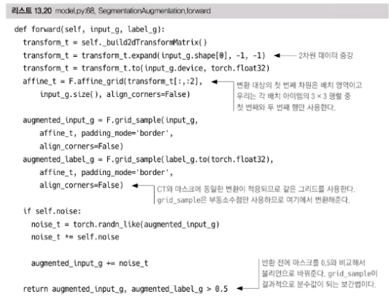
13.5 세그멘테이션을 위한 데이터셋 업데이트
병목 지점 피하기 위해 데이터 증강을 GPU에서 진행한다.
Nn.module의 서브 클래스와 비슷한 두 번째 모델을 만든다.
차이는 모델을 통한 역전파 기울기는 중요하지 않고, forward 메소드는 완전히 다른 일을 하게 된다.

Slide 17
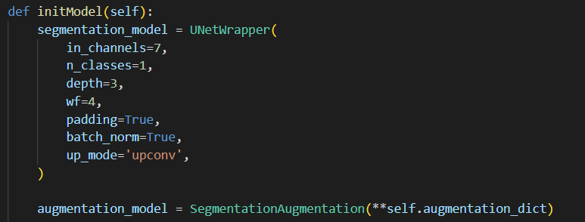
13.6 세그멘테이션을 위한 훈련 스크립트 업데이트
세그멘테이션과 증강 모델을 초기화 해준다.

Slide 18
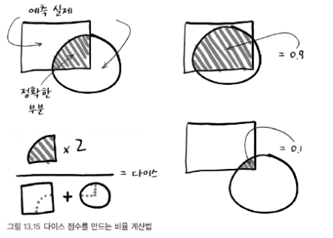
13.6 세그멘테이션을 위한 훈련 스크립트 업데이트
아담 옵티마이저를 사용한다
각 파라미터별로 학습률을 관리할 수 있고 훈련을 진행하며 학습률을 자동으로 조정한다
다이스 손실을 사용한다
세그멘테이션에서 일반적으로 사용하는 손실 메트릭이다.

Slide 19
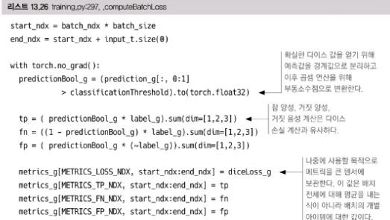
13.6 세그멘테이션을 위한 훈련 스크립트 업데이트
가중치 손실을 만들어서 재현율을 높인다.
Fnloss_g에 8을 곱하여 양성 픽셀 전체는 음성 픽셀 전체 개체보다 8배 중요하게 설정 시킨다.
재현율이 높아야하기 때문에 참 음성 픽셀을 희생하여 많은 거짓 양성이 존재한다고 가정해야 한다.
재현율을 높이기 위해 일부 숫자를 의도적을 왜곡했기 때문에 computeBatchLoss 분류에 각 샘플별로 메트릭에 사용할 다양한 값을 계산한다.

Slide 20
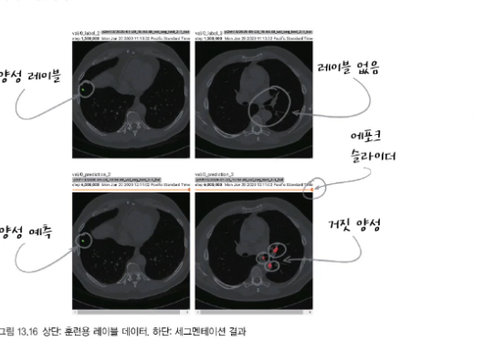
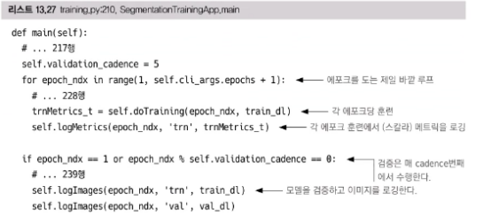
13.6 세그멘테이션을 위한 훈련 스크립트 업데이트
덴서보드에 이미지를 넣는다. 출력 결과를 육안으로 확인 가능하다.

Slide 21
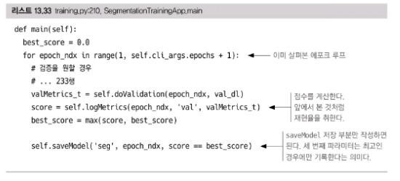
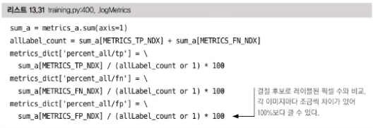
13.6 세그멘테이션을 위한 훈련 스크립트 업데이트
메트릭 로킹 업데이트를 해준다
모델에 점수를 매겨서 어떤 것이 좋은지 알아본다. F1점수가 나쁘지 않다면 재현율을 높인다.

Slide 22
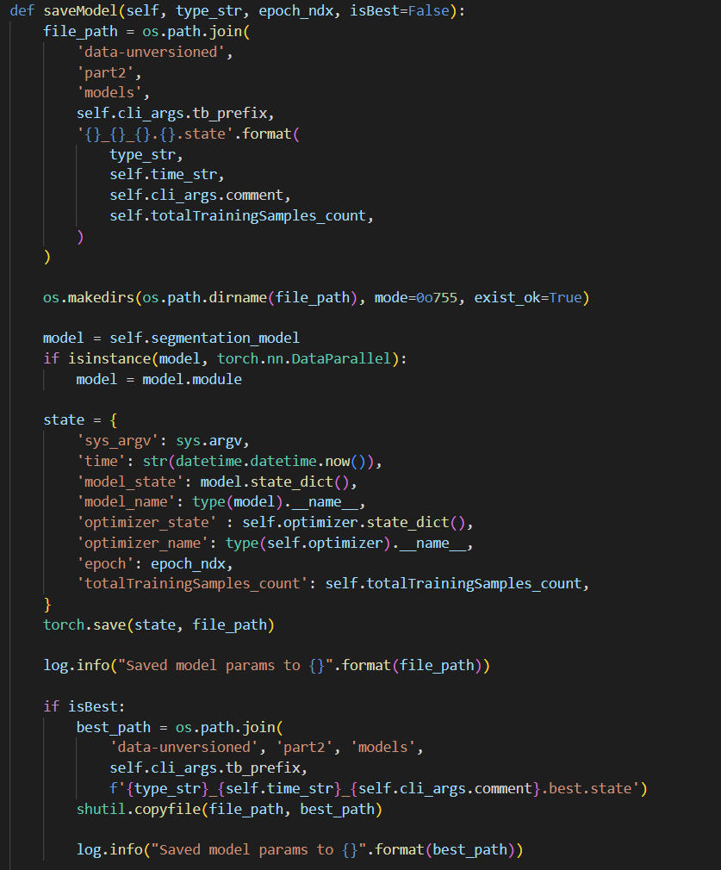
13.6 세그멘테이션을 위한 훈련 스크립트 업데이트
Torch.save 를 이용하여 모델들을 저장한다.
Model.state_dict() 를 통해 모델 파라미터를 불러올수있다.
모델중 점수가 높은 state는 .best.state 확장자를 통해 여벌로 복사한다

Slide 23
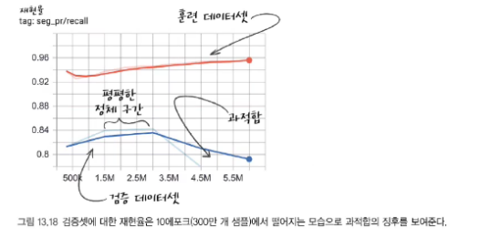
13.7 결과
5와 10사이 에폭에서 안정적이다가 과적합이 진행된다.

